Slide 1
下载 PPT（15章）、demo

Slide 2
第15章 图形图像处理

Slide 3
PHP与图形图像
PHP不仅可以生成HTML页面，而且可以创建和操作二进制形式的 数据，如图形、文件等。
使PHP直接绘制图像
可以提升页面传输速率
便于数据统计

Slide 4
PHP与图形图像
使PHP支持图形图像的扩展
GD
Cario
Exif
Gmagick
ImageMagick

Slide 5
GD2函数库
使用GD2函数库可以绘制各种图像、统计图，如果与Ajax技术结合，还可以制作出各种强大的动态图表。
GD2库是一个开放的、动态创建图像的源代码公开的函数库
GD2库支持gif、png、jpeg、wbmp、xbm等多种图像格式

Slide 6
本节内容
GD2函数库扩展
Jpgraph类库

Slide 7
安装GD2函数库扩展
PHP5中已经默认安装GD2函数库扩展
若是其他PHP版本，按如下方式操作
去掉php.ini中的“;extenseion=php_gd2.dll”的分号
重启Apache服务器
使用phpinfo（）函数可以获取GD2函数库的安装信息。
使用gd_info()函数可以检测 GD 库所支持的格式

Slide 8
常用图像处理函数
创建画布
颜色处理
输出图像
绘制基本图形
填充几何图形
输出文字

Slide 9
创建画布
resource imagecreate ( int $x_size , int $y_size )
新建一个基于调色板的图像
成功后返回图象资源,失败后返回 FALSE
resource imagecreatetruecolor ( int $width , int $height )
新建一个真彩色图像
成功后返回图象资源,失败后返回 FALSE

Slide 10
颜色处理
int imagecolorallocate ( resource $image , int $red , int $green , int $blue )
为一幅图像分配颜色
返回代表了由给定的 RGB 成分组成的颜色
第一次对 imagecolorallocate() 的调用会给基于调色板的图像填充背景色

Slide 11
输出图像
PHP作为一种Web语言，无论是解析出的HTML代码还是二进制图片，最终都要通过浏览器显示
应用GD2函数绘制图像
使用header()发送HTTP头信息给浏览器，告知要输出的图像类型
调用输出函数输出图像
imagegif()，imgjpeg()，imagepng()……

Slide 12
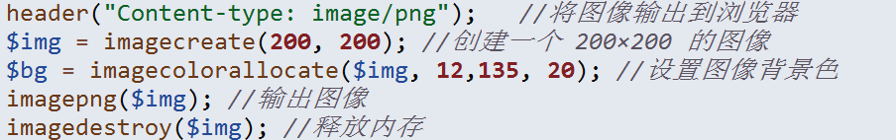

输出一个绿色背景的png图像
c15_1.php

Slide 13
绘制基本图形
绘制线条
bool imageline ( resource $image , int $x1 , int $y1 , int $x2 , int $y2 , int $color )
用 color 颜色在图像 image 中从坐标 x1，y1 到 x2，y2画一条线段。
绘制圆形
绘制矩形
……

Slide 14
绘制基本图形
绘制线条
绘制椭圆形
bool imagearc ( resource $image , int $cx , int $cy , int $w , int $h , int $s , int $e , int $color )
以 cx，cy为中心在 image 所代表的图像中画一个椭圆弧
w 和 h 分别指定了椭圆的宽度和高度，起始和结束点以 s 和 e 参数以角度指定。0°位于三点钟位置，以顺时针方向绘画。
绘制矩形
……

Slide 15
绘制基本图形
绘制线条
绘制椭圆形
绘制矩形
bool imagerectangle ( resource $image , int $x1 , int $y1 , int $x2 , int $y2 , int $col )
用 col 颜色在 image 图像中画一个矩形，其左上角坐标为 x1, y1，右下角坐标为 x2, y2。
……

Slide 16
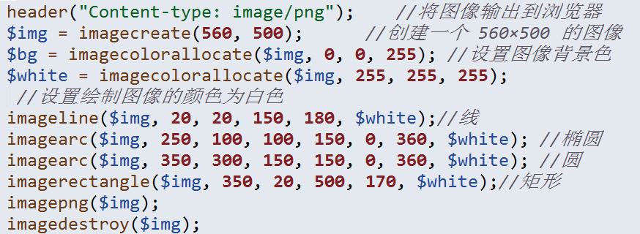
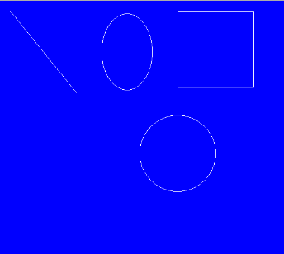
绘制基本图形
c15_2.php

Slide 17
填充几何图形
bool imagefill ( resource $image , int $x , int $y , int $color )
bool imagefilledarc ( resource $image , int $cx , int $cy , int $width , int $height , int $start , int $end , int $color , int $style )
bool imagefilledrectangle ( resource $image , int $x1 , int $y1 , int $x2 , int $y2 , int $color )
……
c15_3.php

Slide 18
绘制文字
bool imagestring ( resource $image , int $font , int $x , int $y , string $s , int $col )
用 col 颜色将字符串 s 画到 image 所代表的图像的 x，y 坐标处
如果 font 是 1，2，3，4 或 5，则使用内置字体。
c15_4.php

Slide 19
其他操作
以给定图片为背景继续新的创作
resource imagecreatefromgif ( string $filename )
resource imagecreatefrompng ( string $filename )
……
释放内存
bool imagedestroy ( resource $image )
其他函数，请参考PHP参考手册GD2部分

Slide 20
实例：给图片加水印
思路
打开已有图片
在已有图片上添加文字
输出添加上文字的图片
c15_5

Slide 21
生成图片验证码
创建图像
添加随机字符
添加干扰纹
输出生成好的图片
c15_6.php

Slide 22
动手做
定义图片验证码类
图片宽度、高度可定制
图片字符范围可定制
c15_7.php

Slide 23
本节内容
GD2函数库扩展
Jpgraph类库

Slide 24
Jpgraph类库简介
基于GD2函数库编写
可用在PHP4.3.1以上版本
可用Jpgraph类库创建各类统计图，如：
柱状图
饼形图
坐标图
……

Slide 25
使用Jpgraph步骤
下载Jpgraph
安装Jpgraph
配置Jpgraph
使用Jpgraph创建图像

Slide 26

下载Jpgraph及安装
官网地址下载：http://jpgraph.net/
解压缩下载的安装包后，目录结构如下
src是此扩展的核心文件目录
docs是参考文档
使用时，将src复制至我们的程序相关目录即可

Slide 27

安装Jpgraph
复制解压后目录中的“src”目录至至某目录（如放到E:/wamp/www/src）
将src目录重命名为jpgraph
更改php.ini文件
重启Apache

Slide 28
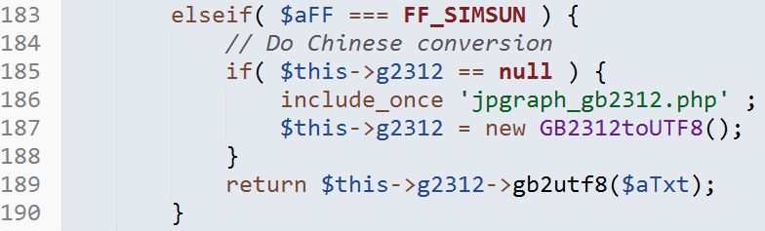

配置Jpgraph
解决问题：中文乱码问题
打开文件 jpgraph\jpgraph_ttf.inc.php，找到183行
改成

Slide 29
使用Jpgraph步骤
将Jpgraph导入到程序中
require_once ‘jpgraph/jpgraph.php’
导入图表类型类库
require_once ‘jpgraph/jpgraph_bar.php’（将使用柱状图）
获取统计数据
创建画布
图表配置
输出图表

Slide 30
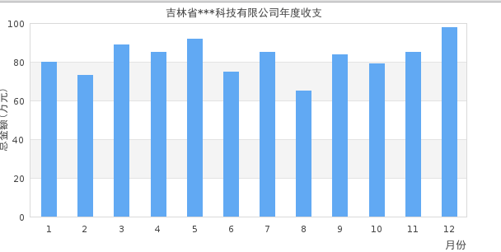
使用Jpgraph-创建柱形图
c15_8.php

Slide 31
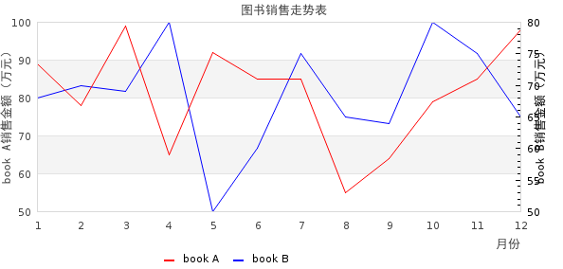
使用Jpgraph-创建折线图
c15_9.php

Slide 32
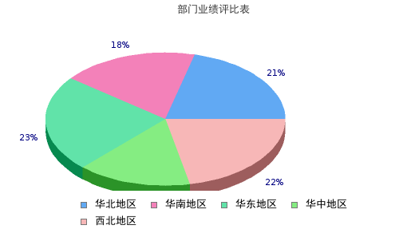
使用Jpgraph-创建3D饼图
c15_10.php

Slide 33
动手做
定义图表类，要求
使用该类，只需传入统计数据，图表类型，画布大小，图表配置参数即可生成一个图表
c15_11.php

Slide 34
内容回顾
安装GD2函数库扩展
常用图片处理函数
图片验证码生成原理
图片加水印原理
安装Jpgraph扩展
Jpgraph使用

